Slide 1
Ιστορία Οικονομικών Θεωριών
Ενότητα 1: Εισαγωγή στην ΙΟΘ
Νίκος Θεοχαράκης
Σχολή Οικονομικών και Πολιτικών Επιστημών
Τμήμα Οικονομικών Επιστημών

Slide 2
Σκοποί ενότητας
Να εξηγήσει τον σκοπό του μαθήματος
Να εξηγήσει γιατί χρειάζεται η ΙΟΘ στην εκπαίδευση των οικονομολόγων
Να δώσει βασικά στοιχεία της μεθοδολογίας των οικονομικών επιστημών
Να κάνει μια σύντομη επισκόπηση της πορείας της οικονομικής σκέψης από την αρχαιότητα μέχρι τον 20^{ο} αιώνα

Slide 3
Περιεχόμενα ενότητας
Σκοπός της Ιστορίας Οικονομικών Θεωριών
Ο ρόλος της ΙΟΘ στην εκπαίδευση των οικονομολόγων
Μεθοδολογία των οικονομικών επιστημών
Σύντομη επισκόπηση της πορείας της οικονομικής σκέψης από την αρχαιότητα μέχρι τον 20^{ο} αιώνα

Slide 4
Εισαγωγή στην Ιστορία Οικονομικών Θεωριών
Σκοπός της Ιστορίας Οικονομικών Θεωριών

Slide 5
Σκοπός της ΙΟΘ
Ο διδακτικός σκοπός της ΙΟΘ είναι να κατανοήσουν οι φοιτητές τον τρόπο γένεσης και ανάπτυξης της οικονομικής θεωρίας.
Οι φοιτητές θα πρέπει να μπορούν να αντιληφθούν πώς προέκυψε η οικονομική θεωρία που διδάσκονται σήμερα με σκοπό να την κατανοήσουν καλύτερα μέσα από τις «πρώτες έννοιες» και εξετάζοντας την προβληματική που την δημιούργησε.
Θα δουν τις εναλλακτικές θεωρήσεις της σύγχρονης και κυρίαρχης οικονομικής επιστήμης και θα μπορούν να εξετάσουν τους λόγους για τους οποίους οι επιστημονικές θεωρίες στις κοινωνικές επιστήμες επικρατούν ή μπαίνουν στο περιθώριο.

Slide 6
Σκοπός της ΙΟΘ
Η προσέγγιση του μαθήματος είναι ιστορική και αναλυτική. Η εξέλιξη της οικονομικής σκέψης παρουσιάζεται ως μια διαδοχική σειρά μεταβολών στην αντίληψη και την θεώρηση της φύσης της κοινωνικοοικονομικής διαδικασίας. Αυτές οι αλλαγές στο "όραμα" (vision κατά τον Schumpeter) της κυρίαρχης εκδοχής της οικονομικής σκέψης συνεπάγονται κάθε φορά την κατασκευή νέων αναλυτικών εννοιών και κατηγοριών και ενός νέου θεωρητικού προτύπου διάρθρωσής τους.
Επομένως το μάθημα δίνει έμφαση στον ιστορικό χαρακτήρα των οικονομικών θεωριών και στον τρόπο με τον οποίο τα πραγματικά κοινωνικοοικονομικά φαινόμενα διαμορφώνουν την εξέλιξη της οικονομικής θεωρίας.

Slide 7
Σκοπός της ΙΟΘ
Οι φοιτητές κατά συνέπεια θα μπορούν να αντιληφθούν ότι η παραγωγή της επιστήμης είναι ταυτόχρονα και μια κοινωνική διαδικασία η οποία σχετίζεται
αφενός με την λογική συνέπεια και εσωτερική συνοχή κάθε θεωρίας και με την ικανότητά της να εξετάσει τα κοινωνικά και οικονομικά φαινόμενα, αλλά και
αφετέρου με την σχέση της με τον οικονομικό, κοινωνικό, πολιτικό και ιδεολογικό περίγυρο

Slide 8
Εισαγωγή στην Ιστορία Οικονομικών Θεωριών
Ο ρόλος της ΙΟΘ στην εκπαίδευση των οικονομολόγων

Slide 9
Ο ρόλος της ΙΟΘ στην εκπαίδευση των οικονομολόγων
Τα τελευταία χρόνια υπάρχει μια ολοένα και μεγαλύτερη τάση στα πανεπιστήμια του εξωτερικού, ιδιαίτερα στον αγγλοσαξονικό χώρο, να μη διδάσκεται το μάθημα της ΙΟΘ στο προπτυχιακό και ιδίως στο μεταπτυχιακό επίπεδο.
Στις ΗΠΑ τα σημαντικότερα πανεπιστήμια με εξαίρεση το Duke έχουν πάψει να το διδάσκουν στα τμήματα των οικονομικών επιστημών. Το ίδιο συμβαίνει και στο Ηνωμένο Βασίλειο.

Slide 10
Ο ρόλος της ΙΟΘ στην εκπαίδευση των οικονομολόγων
Καθηγητές που συνταξιοδοτούνται βλέπουν το μάθημα που δίδασκαν να μην συνεχίζεται, ενώ τα σημαντικά οικονομικά περιοδικά έχουν πάψει να δέχονται άρθρα με θέμα την ΙΟΘ, η οποία πλέον έχει τα δικά της εξειδικευμένα περιοδικά, τα οποία μάλιστα δεν έχουν υψηλό ranking
Ο λόγος που προβάλλεται για αυτό το φαινόμενο είναι ότι μόνο η σύγχρονη θεωρία είναι η «σωστή» και άρα δεν υπάρχει λόγος να «φορτώνουμε» τους φοιτητές με το να μαθαίνουν «λανθασμένες» θεωρίες παλαιοτέρων εποχών. Έχουν σημαντικές τεχνικές να μάθουν

Slide 11
Ο ρόλος της ΙΟΘ στην εκπαίδευση των οικονομολόγων
Υπάρχει φυσικά και ο αντίλογος. Τρεις λόγοι δίνονται για το λόγο που οι φοιτητές των Τμημάτων Οικονομικών Επιστημών πρέπει να διδάσκονται το μάθημα:
Παιδαγωγικός: Μπορούμε να κατανοήσουμε καλύτερα τις υπάρχουσες θεωρίες αν γνωρίζουμε την ιστορία τους (Gordon)
Δημιουργία ερευνητικής παιδείας: Αποκτούμε μια καλύτερη αντίληψη στον τρόπο λειτουργίας του ανθρώπινου νου και δημιουργείται μια δέσμευση για την απόκτηση γνώσης (Viner)
Παίρνουμε ιδέες για να λύσουμε τρέχοντα προβλήματα γνωρίζοντας πως τα μεγάλα μυαλά του παρελθόντος είχαν αντιμετωπίσει παρόμοια ζητήματα (Schumpeter)

Slide 12
Ο ρόλος της ΙΟΘ στην εκπαίδευση των οικονομολόγων
Προσωπικά πιστεύω ότι ο σημαντικότερος λόγος για τον αποκλεισμό της ΙΟΘ από τα σύγχρονα τμήματα οικονομικών επιστημών είναι ότι η κυρίαρχη ορθοδοξία έχει συνδέσει την ΙΟΘ με εναλλακτικές «ετερόδοξες» θεωρίες (όπως του Marx, του Keynes και του Sraffa) και μπορεί με αυτόν τον τρόπο να αποκλείσει τον πλουραλισμό από τα πανεπιστήμια χωρίς να χρειάζεται να αντιπαρατεθεί επιστημονικά με τις εναλλακτικές προσεγγίσεις
Για μια θεωρία η οποία στάθηκε τόσο ανίκανη να προβλέψει την τρέχουσα κρίση αυτό αποτελεί φυγομαχία και απρέπεια

Slide 13
Εισαγωγή στην Ιστορία Οικονομικών Θεωριών
Μεθοδολογία των Οικονομικών Επιστημών

Slide 14
Μεθοδολογία των Οικονομικών Επιστημών
Ποιο είναι το αντικείμενο της οικονομικής επιστήμης;
Σε τι διαφέρει η οικονομική επιστήμη από τις θετικές επιστήμες;
Πως προχωράει η επιστήμη;
Ποια είναι τα κριτήρια αποδοχής ή απόρριψης των οικονομικών θεωριών;
Ζητήματα που θα μας απασχολήσουν στο μάθημα

Slide 15
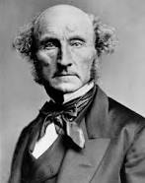
Ποιο είναι το αντικείμενο της οικονομικής επιστήμης;
J.S. Mill: «Ο ορισμός μιας επιστήμης σχεδόν πάντοτε δεν προηγείται, αλλά έπεται, της δημιουργίας της ίδιας της επιστήμης. Όπως το τείχος μιας πόλης δεν εγείρεται για να δεχτεί τα κτήρια που θα ανεγερθούν αργότερα, αλλά για να περικλείσουν ένα σύνολο κτηρίων που ήδη υπάρχει».
1844
John Stuart Mill
(1806-1873)

Slide 16
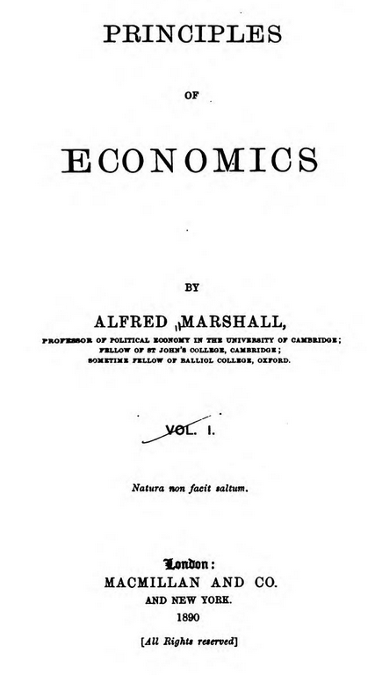
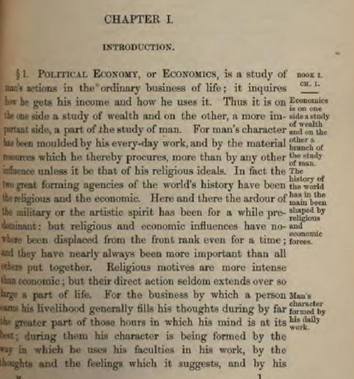
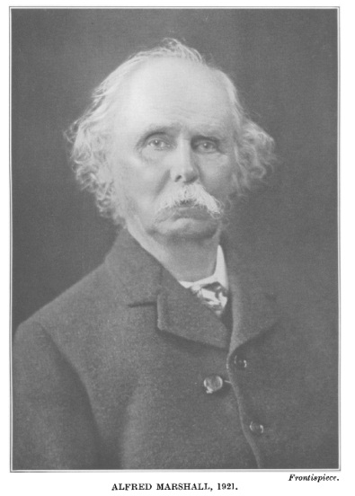
Ποιο είναι το αντικείμενο της οικονομικής επιστήμης;
Alfred Marshall: «Πολιτική Οικονομία, ή Οικονομικά, είναι η μελέτη των ενεργειών του ανθρώπου στην «συνηθισμένη δουλειά της ζωής» (ordinary business of life). Εξετάζει πως αποκτά το εισόδημά του και πως το χρησιμοποιεί. Αποτελεί αφενός τη μελέτη του πλούτου και αφετέρου τη μελέτη του ανθρώπου»
Alfred Marshall
(1842-1924)
1^{η} σελίδα από τα Principles of Economics 1890

Slide 17
Ποιο είναι το αντικείμενο της οικονομικής επιστήμης;
Οι ορισμοί δεν είναι πάντοτε «αθώοι». Συχνά προκαταβάλλουν την θεωρητική άποψη του ορίζοντος.
Έτσι ο Richard Whately το 1831 στο Introductory Lectures on Political Economy ήθελε να ονομάσει την οικονομική επιστήμη «Catallactics, or the ‘Science of Exchanges’».
Εκατό χρόνια αργότερα ο Lionel Robbins στο Essay on the Nature and Significance of Economic Science (1932) ορίζει τα οικονομικά ως την «επιστήμη που μελετά την ανθρώπινη συμπεριφορά ως μία σχέση μεταξύ στόχων και σπανίων μέσων που έχουν εναλλακτικές χρήσεις»

Slide 18
Ποιο είναι το αντικείμενο της οικονομικής επιστήμης;
Οι Roger E. Backhouse και Steven G. Medema στο άρθρο τους για τον ορισμό των οικονομικών αναφέρουν ότι δεν υπάρχει ενιαίος ορισμός. Στα σύγχρονα εγχειρίδια ο ορισμός σχετίζεται με τη μελέτη της οικονομίας, της διαδικασίας συντονισμού, των αποτελεσμάτων της σπανιότητας, την επιστήμη της επιλογής και τη μελέτη της ανθρώπινης συμπεριφοράς.
Με την επέκταση του πεδίου της επιστήμης [από μεγέθυνση μέχρι έγκλημα και θρησκεία] κάθε ορισμός είναι ανεπαρκής. Οι οικονομολόγοι γενικά καθοδηγούνται από πραγματιστικά κίνητρα και όχι από αυστηρούς ορισμούς του γνωστικού τους αντικειμένου.
Jacob Viner: «economics is what economists do».
Οι ορισμοί αντανακλούν την κατεύθυνση που οι συγγραφείς επιθυμούν να πάει η επιστήμη.
Roger E. Backhouse and Steven G. Medema. 2009. "Retrospectives: On the Definition of Economics." Journal of Economic Perspectives, 23(1): 221-33.

Slide 19
Σε τι διαφέρει η οικονομική επιστήμη από τις θετικές επιστήμες;
Η οικονομική είναι μια κοινωνική επιστήμη.
Διάκριση μεταξύ ανθρωπιστικών/κοινωνικών και θετικών/φυσικών επιστημών Geisteswissenschaften vs Naturwissenschaften
Το αντικείμενο της οικονομικής επιστήμης μεταβάλλεται. Είναι αυτός λόγος για διαφορετικές επιστημονικές κατηγορίες ή υπάρχει καθολικότητα των επιστημονικών οικονομικών νόμων;
Σχετική αδυναμία πειράματος.
Διάκριση μεταξύ θετικών και κανονιστικών οικονομικών. Ελευθερία από αξιολογικές κρίσεις. Είναι εφικτό;
Οι αξίες υπεισέρχονται στη διαμόρφωση και των πλέον τεχνικών ζητημάτων ακόμα και αν οι επιστήμονες δεν είναι συνειδητά στρατευμένοι σε μια πολιτική ιδεολογία. [Πειράματα με φοιτητές οικονομικών]
Η οικονομική θεωρία επηρεάζει τη συμπεριφορά των οικονομικών δρώντων.

Slide 20
Πως προχωράει η επιστήμη; Κριτήρια αποδοχής ή απόρριψης
Δύο βασικές αντιλήψεις για την πρόοδο της επιστήμης:
Η σωρευτική αντίληψη (cumulative view)
Η ανταγωνιστική αντίληψη (competitive view)
Σύμφωνα με τη σωρευτική αντίληψη κάθε νέα γενεά επιστημόνων διορθώνει τα λάθη της προηγούμενης και προσθέτει στη συσσωρευμένη δεξαμενή της γνώσης. Στεκόμαστε μεν σε ώμους γιγάντων αλλά βλέπουμε ψηλότερα από αυτούς. Είναι σα μια χιονοστιβάδα που όσο κατεβαίνει την πλαγιά μαζεύει περισσότερο χιόνι. Σύμφωνα με τη λογική αυτή η ιστορία ενός επιστημονικού πεδίου δεν βοηθάει στην καλύτερη κατανόησή του.
Η αντίληψη αυτή σχετίζεται με τον Κύκλο της Βιέννης του μεσοπολέμου και τον θετικισμό (positivism).
Διαφορά μεταξύ αναλυτικών (a priori/μαθηματικές) και συνθετικών (a posteriori/επιστημονικές) προτάσεων.
Όποια πρόταση δε μπορεί να επαληθευθεί εμπειρικά είναι μεταφυσική.

Slide 21
Πως προχωράει η επιστήμη; Κριτήρια αποδοχής ή απόρριψης
Το πρόβλημα με το θετικισμό είναι ότι οι επιστημονικές προτάσεις δε μπορεί να είναι επαληθεύσιμες.
Το πρόβλημα της επαγωγής.
Η κριτική του Karl Popper.
Οι επιστημονικές προτάσεις μπορεί να είναι μόνο διαψεύσιμες (falsifiable)
Οι επιστήμονες οφείλουν να εκφράζουν τις προτάσεις τους με τρόπο που να μπορεί να ελεγχθεί εμπειρικά
Αν μια επιστημονική υπόθεση διαψευσθεί, διατυπώνεται μια νέα υπόθεση.
Αλλά η θεωρία στον πυρήνα δε μπορεί να διαψευσθεί διότι πάντα μπορούμε να διατυπώσουμε νέες προτάσεις από την ίδια θεωρία μεταβάλλοντας τις επικουρικές υποθέσεις

Slide 22
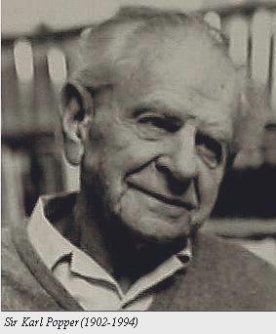
Πως προχωράει η επιστήμη; Κριτήρια αποδοχής ή απόρριψης
Logik der Forschung, Vienna: 1935
Η λογική της επιστημονικής έρευνας
Karl Popper
(1902-1994)

Slide 23
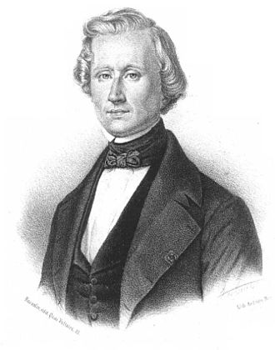
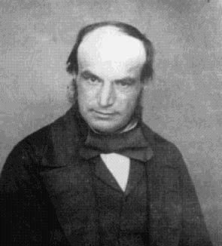
Παράδειγμα
Η ανακάλυψη του πλανήτη Ποσειδώνα από την παρατήρηση της τροχιάς του πλανήτη Ουρανού στα μέσα του 19^{ου} αιώνα.
Δεν διαψεύσθηκε η θεωρία του Νεύτωνα, έγινε μια νέα υπόθεση ότι υπάρχει κάποιος άλλος πλανήτης που επηρεάζει την τροχιά.
Urbain Le Verrier
(1811–1877)
Γάλλος αστρονόμος που ανακάλυψε τον Ποσειδώνα
John Couch Adams
(1819 –1892)
Άγγλος αστρονόμος που έκανε ανεξάρτητα την ίδια ανακάλυψη

Slide 24
Πως προχωράει η επιστήμη; Κριτήρια αποδοχής ή απόρριψης
Η ανταγωνιστική άποψη
Η επιστήμη δεν προχωράει με τη συσσώρευση νέας γνώσης αλλά με τη διατύπωση εναλλακτικών θεωριών οι οποίες αντιμάχονται.
Η επικράτηση μιας θεωρίας εξαρτάται από την ικανότητά της να ανταποκρίνεται καλύτερα στην εξήγηση των φαινομένων και από τη συγκρότηση της επιστημονικής κοινότητας
Thomas S. Kuhn (1922–1996): Η δομή των επιστημονικών επαναστάσεων (1962).
Διαφορές σε θεωρητικά παραδείγματα (paradigms)
Κανονική επιστήμη, επίλυση γρίφων, ανωμαλίες (Normal science, puzzle solving, anomalies, Gestaltswitch)

Slide 25
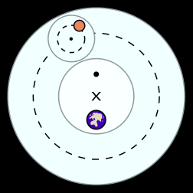
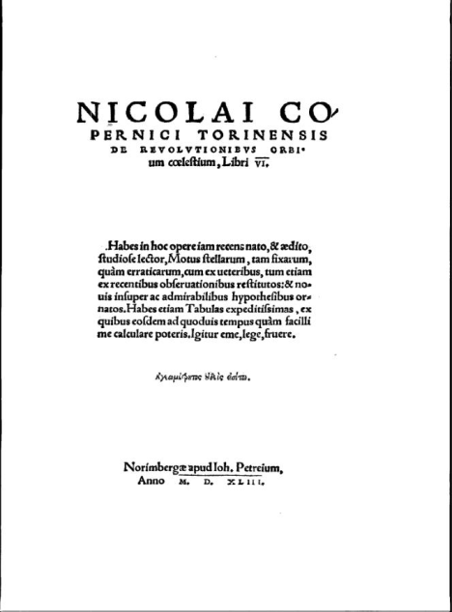
Παράδειγμα
Διαφορά μεταξύ Πτολεμαϊκού (γεωκεντρικού) και Κοπερνικανικού (ηλιοκεντρικού) συστήματος.
Η επικράτηση του ηλιοκεντρικού συστήματος δεν έγινε άμεσα αποδεκτή
Συστήματα φερόντων κύκλων και επικύκλων στο γεωκεντρικό σύστημα
Το βιβλίο του Κοπέρνικου
Περί της περιστροφής των ουρανίων σφαιρών
1543

Slide 26
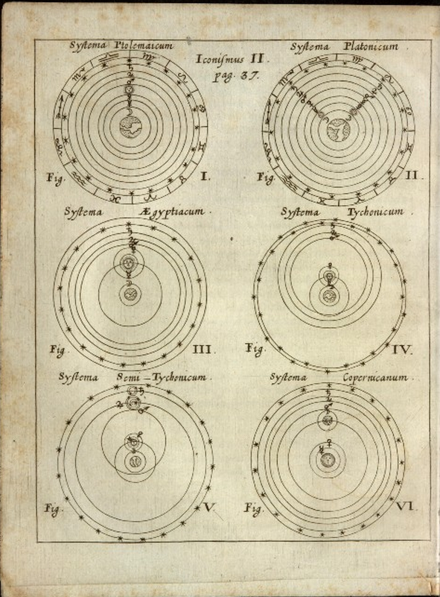
Παράδειγμα
Εναλλακτικά υποδείγματα του συστήματος των πλανητών
Athanasius Kircher,
Iter exstaticum coeleste [Εκστατικό ταξίδι στον ουρανό], 1660.

Slide 27
Πως προχωράει η επιστήμη; Κριτήρια αποδοχής ή απόρριψης
Η ανταγωνιστική άποψη
Imre Lakatos (1922-1974)
Ερευνητικά προγράμματα
Milton Friedman (1912-2006), [Essays in Positive Economics, “Part I - The Methodology of Positive Economics”, University of Chicago Press (1953), 1970, pp. 3-43]
Δεν έχει σημασία η αληθοφάνεια των υποθέσεων μόνο η ικανότητα της θεωρίας να προβλέπει τα φαινόμενα.

Slide 28
Πως προχωράει η επιστήμη; Κριτήρια αποδοχής ή απόρριψης
Η άποψη του Joseph A. Schumpeter (1883-1950)
History of Economic Analysis, 1954.
Η οικονομική έρευνα διέρχεται από τρία στάδια.
1. «Όραμα» (vision) Προ-αναλυτική γνωσιακή ενέργεια [Pre-analytic cognitive act)
2. Conceptualization (δημιουργία εννοιών) «να εκφραστεί το όραμα με λέξεις και να το συλλάβουμε με τέτοιο τρόπο ώστε τα στοιχεία να καταλάβουν τις θέσεις τους, να ονομαστούν ώστε να αναγνωριστούν και να χειραγωγηθούν σε μια λίγο ως πολύ σχήμα ή εικόνα που έχει κάποια τάξη».
3. Η δημιουργία επιστημονικών υποδειγμάτων

Slide 29
Ζητήματα που θα μας απασχολήσουν
Μεθοδολογικός ατομικισμός (Methodological individualism)
Άτομα ή τάξεις ή φορείς;
Μη σκοπούμενες συνέπειες
Ιστορικότητα των οικονομικών νόμων και κατασκευή οικονομικών κατηγοριών
Σχέση ατόμων μεταξύ τους ή με τα αγαθά (υποκειμενικότητα)
Έννοια της ισορροπίας
Έννοια της αξίας
Αρμονία του οικονομικού συστήματος

Slide 30
Εισαγωγή στην Ιστορία Οικονομικών Θεωριών
Σύντομη επισκόπηση της πορείας της οικονομικής σκέψης από την αρχαιότητα μέχρι τον 20ο αιώνα

Slide 31
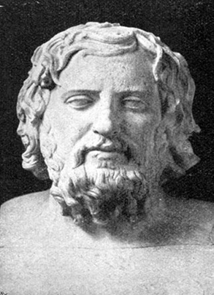
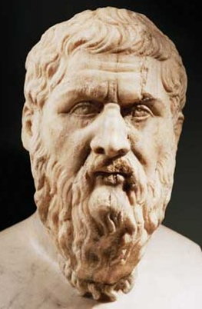
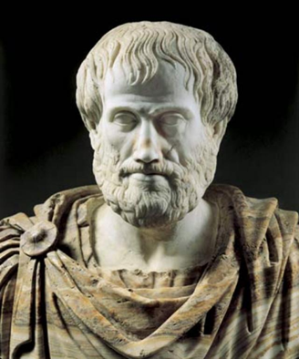
Σύντομη επισκόπηση
Αρχαίοι Έλληνες συγγραφείς
Ξενοφών (430-354 π.Χ.)
Πλάτων (424-348 π.Χ.)
Αριστοτέλης (384-322 π.Χ.)

Slide 32
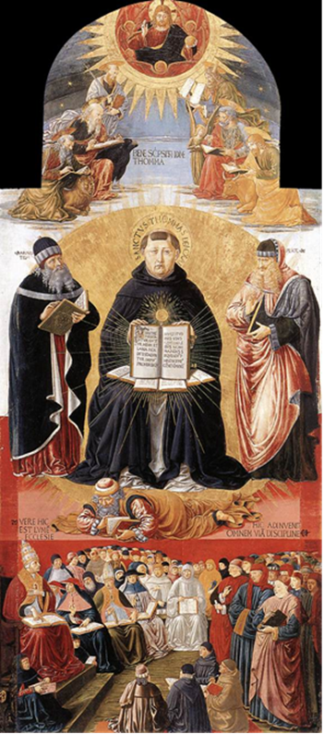
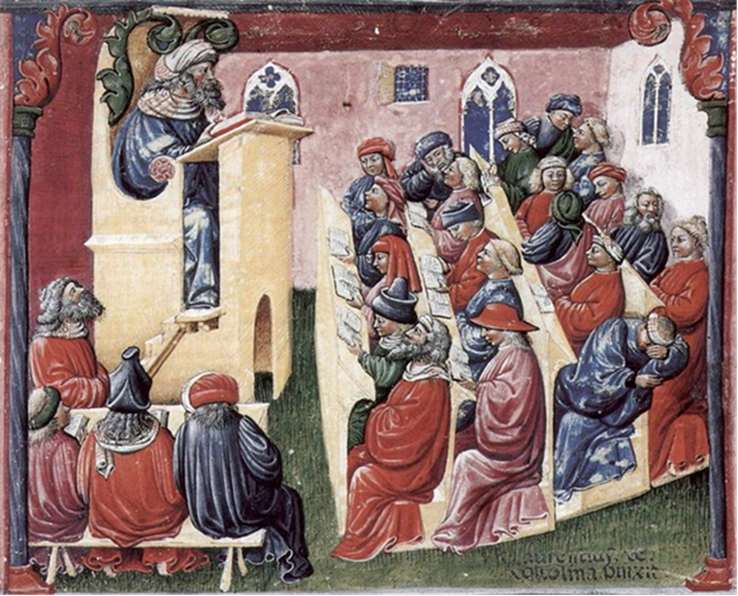
Σύντομη επισκόπηση
Σχολαστικοί (13ος-16ος αι.)

Slide 33
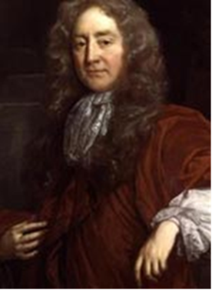
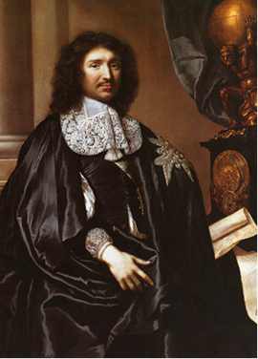
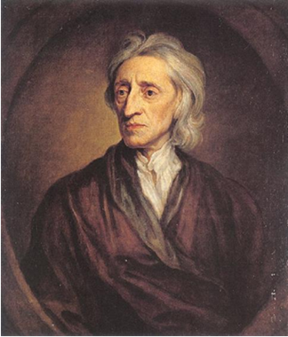
Σύντομη επισκόπηση
Μερκαντιλιστές (16^{ος} – 18^{ος} αι.)

Slide 34
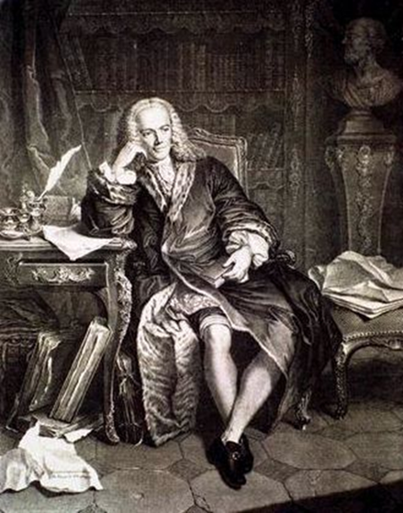
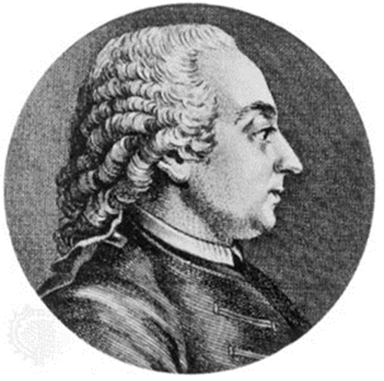
Σύντομη επισκόπηση
Φυσιοκράτες (Γαλλία 18ος αι.)

Slide 35
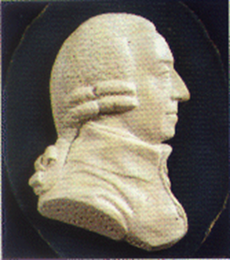
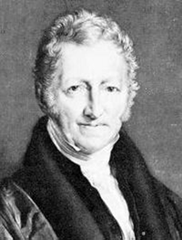
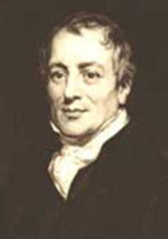
Σύντομη επισκόπηση
Κλασική πολιτική οικονομία
Adam Smith (1723-1790)
Thomas Robert Malthus (1766-1834)
David Ricardo (1772-1823)

Slide 36
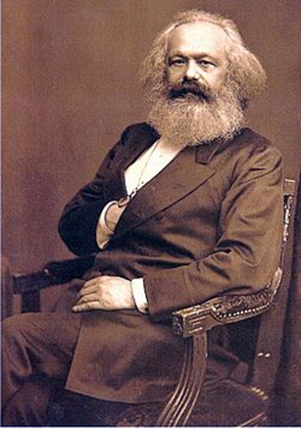
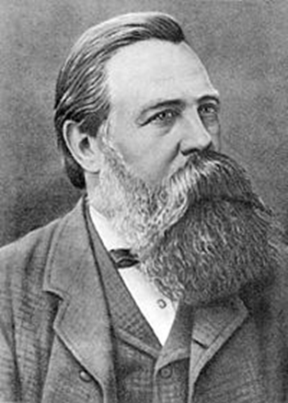
Σύντομη επισκόπηση
Μαρξιστική πολιτική οικονομία
Karl Marx (1818-1883)
Friedrich Engels (1820-1895)

Slide 37
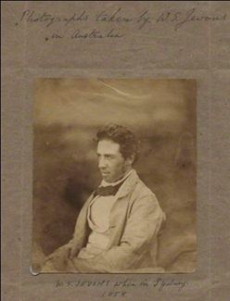
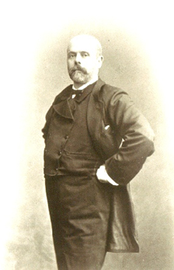
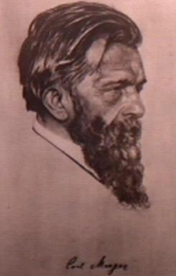
Σύντομη επισκόπηση
Νεοκλασικά οικονομικά
Οριακή επανάσταση (1871)
W. Stanley Jevons (1835-1882)
Léon Walras (1834-1910)
Carl Menger (1840-1921)

Slide 38
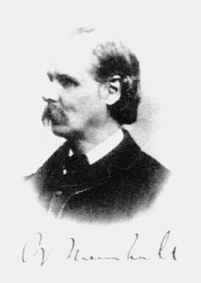
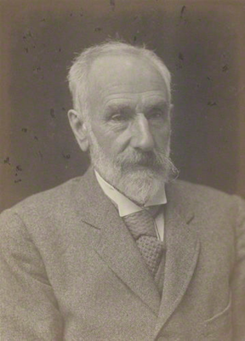
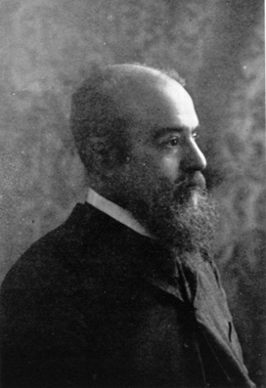
Σύντομη επισκόπηση
Νεοκλασικά οικονομικά
Alfred Marshall (1842-1924)
Francis Y. Edgeworth (1845-1926)
Vilfredo Pareto (1848-1923)

Slide 39
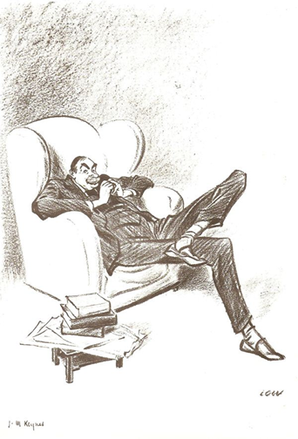
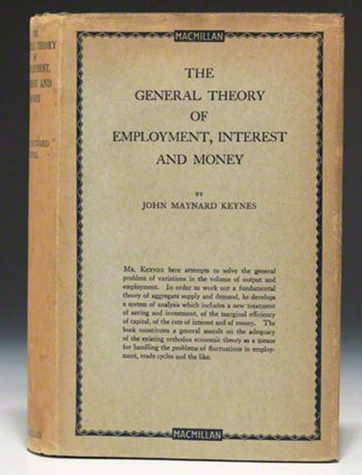
Σύντομη επισκόπηση
John Maynard Keynes (1883-1946)
The General Theory of Employment, Interest and Money (1936)

Slide 40
Τέλος Ενότητας

Slide 41
Χρηματοδότηση
Το παρόν εκπαιδευτικό υλικό έχει αναπτυχθεί στο πλαίσιο του εκπαιδευτικού έργου του διδάσκοντα.
Το έργο «Ανοικτά Ακαδημαϊκά Μαθήματα στο Πανεπιστήμιο Αθηνών» έχει χρηματοδοτήσει μόνο την αναδιαμόρφωση του εκπαιδευτικού υλικού.
Το έργο υλοποιείται στο πλαίσιο του Επιχειρησιακού Προγράμματος «Εκπαίδευση και Δια Βίου Μάθηση» και συγχρηματοδοτείται από την Ευρωπαϊκή Ένωση (Ευρωπαϊκό Κοινωνικό Ταμείο) και από εθνικούς πόρους.

Slide 42
Σημειώματα

Slide 43
Σημείωμα Ιστορικού Εκδόσεων Έργου
Το παρόν έργο αποτελεί την έκδοση 1.0.
Έχουν προηγηθεί οι κάτωθι εκδόσεις:
Έκδοση διαθέσιμη εδώ.

Slide 44
Σημείωμα Αναφοράς
Copyright Εθνικόν και Καποδιστριακόν Πανεπιστήμιον Αθηνών, Νίκος Θεοχαράκης 2015. Νίκος Θεοχαράκης. «Ιστορία Οικονομικών Θεωριών. Εισαγωγή στην Ιστορία Οικονομικών Θεωριών». Έκδοση: 1.0. Αθήνα 2015. Διαθέσιμο από τη δικτυακή διεύθυνση: http://opencourses.uoa.gr/courses/ECON1.

Slide 45
Σημείωμα Αδειοδότησης
Το παρόν υλικό διατίθεται με τους όρους της άδειας χρήσης Creative Commons Αναφορά, Μη Εμπορική Χρήση Παρόμοια Διανομή 4.0 [1] ή μεταγενέστερη, Διεθνής Έκδοση. Εξαιρούνται τα αυτοτελή έργα τρίτων π.χ. φωτογραφίες, διαγράμματα κ.λ.π., τα οποία εμπεριέχονται σε αυτό και τα οποία αναφέρονται μαζί με τους όρους χρήσης τους στο «Σημείωμα Χρήσης Έργων Τρίτων».
[1] http://creativecommons.org/licenses/by-nc-sa/4.0/
Ως Μη Εμπορική ορίζεται η χρήση:
που δεν περιλαμβάνει άμεσο ή έμμεσο οικονομικό όφελος από την χρήση του έργου, για το διανομέα του έργου και αδειοδόχο
που δεν περιλαμβάνει οικονομική συναλλαγή ως προϋπόθεση για τη χρήση ή πρόσβαση στο έργο
που δεν προσπορίζει στο διανομέα του έργου και αδειοδόχο έμμεσο οικονομικό όφελος (π.χ. διαφημίσεις) από την προβολή του έργου σε διαδικτυακό τόπο
Ο δικαιούχος μπορεί να παρέχει στον αδειοδόχο ξεχωριστή άδεια να χρησιμοποιεί το έργο για εμπορική χρήση, εφόσον αυτό του ζητηθεί.

Slide 46
Διατήρηση Σημειωμάτων
Οποιαδήποτε αναπαραγωγή ή διασκευή του υλικού θα πρέπει να συμπεριλαμβάνει:
το Σημείωμα Αναφοράς
το Σημείωμα Αδειοδότησης
τη δήλωση Διατήρησης Σημειωμάτων
το Σημείωμα Χρήσης Έργων Τρίτων (εφόσον υπάρχει)
μαζί με τους συνοδευόμενους υπερσυνδέσμους.

Slide 47
Σημείωμα Χρήσης Έργων Τρίτων
"Η δομή και οργάνωση της παρουσίασης, καθώς και το υπόλοιπο περιεχόμενο, αποτελούν πνευματική ιδιοκτησία του συγγραφέα και του Πανεπιστημίου Αθηνών και διατίθενται με άδεια Creative Commons Αναφορά Μη Εμπορική Χρήση Παρόμοια Διανομή Έκδοση 4.0 ή μεταγενέστερη.
Οι φωτογραφίες που περιέχονται στην παρουσίαση αποτελούν πνευματική ιδιοκτησία τρίτων. Απαγορεύεται η αναπαραγωγή, αναδημοσίευση και διάθεσή τους στο κοινό με οποιονδήποτε τρόπο χωρίς τη λήψη άδειας από τους δικαιούχους. "

